Slide 1
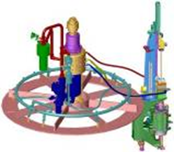
吹瓶空气回收量高达40%
ARK：空气回收套件
价值和益处 |  | 描述
将高达40%的吹瓶用气回收重用 仅12-24个月就收回投资 所需压缩机数量更少，显著降低耗电量 |  | 一般吹瓶后排出的气体会浪费掉，该空气回收套件可回收大量吹瓶用气并用作生产目的，因此显著节约了能耗 回收后的空气将作为 以下生产用气： 预吹瓶空气 吹瓶星轮用气 （拉伸气缸和吹嘴气缸） 回收到的额外气体也可送入工厂的供气网络，用作他途 由于卫生方面的原因，空气回收选件与Predis设备不兼容。
描述
价值：优化成本, 可持续发展
设备：Universal吹瓶机
产品目录代码：1005

